Slide 1
Філософія Ф.В.Шеллінга
Підготував
студент ІІ курсу ФІОТ
група ІО-32
Попенко Руслан

Slide 2
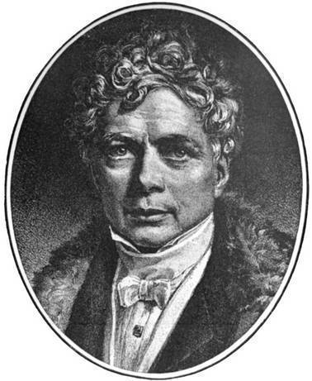
Фрідріх Вільгельм Шеллінг
Фрідріх Вільгельм Шеллінг (1775-1854) отримав у Тюбінгені вищу духовну освіту, в Лейпцігу вивчав математику і природознавство. Викладав у Єнському, Ерлангенському, Мюнхенському та Берлінському університетах. У філософській еволюції Шеллінга відсутні чіткі межі між її етапами, які можна назвати як "філософія природи" (натурфілософія — 90-ті роки XVIII ст.), трансцендентального ідеалізму (1800), "філософія тотожності" (перше десятиліття XIX ст.) та "філософія одкровення".

Slide 3
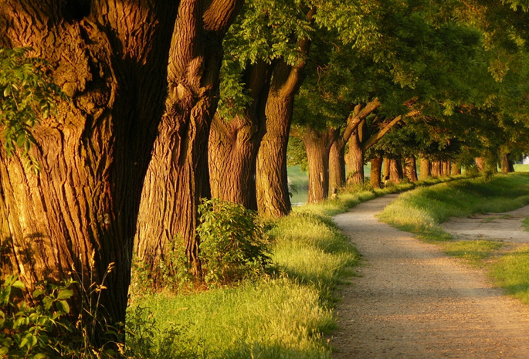
Натурфілософія
У філософській еволюції Шеллінга філософія природа — найважливіший етап. Якщо для Фіхте значення природи полягало у тому, що вона протистоїть моральності, а остання перемагає природні властивості суб'єкта, то для Шеллінга, навпаки, природа — самостійний предмет філософського дослідження.

Slide 4
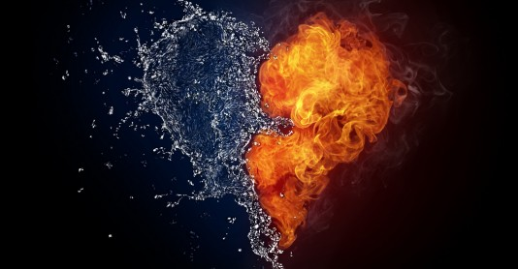
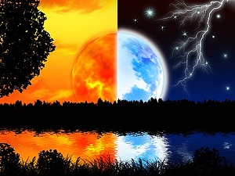
Натурфілософія
Розглядаючи природу як силову динамічну єдність протилежностей, Шеллінг вважає, що через усю природу проходить протилежність об'єкта і суб'єкта. Прообразом такої протилежності він вважає полярність полюсів магніта: вони одночасно пов'язані між собою і взаємнопротилежні. Це — перше виявлення загального світового закону, який виявляє себе у протилежності позитивного і негативного зарядів у електродинаміці, у протилежному відношенні кислот і лугів. Принцип поділу на протилежності Шеллінг впроваджує для розгляду явищ органічного життя. Він за допомогою поляризації класифікує різновиди явищ живої природа. На думку Шеллінга, у природі є сила, яка має властивості живої сили. Роздвоєння цієї сили уможливлює природі утворювати нові форми природного існування. Уся природа — великий організм, у якому протилежності гармонійно поєднуються в єдності, взаємне заперечення гармонійно вирішується єднанням. Цілісність живого організму базується на гармоніях, а гармонії мають духовну природу. Тому не живе породжується з неживого, а навпаки: мертве тіло—продукт життєдіяльності, результат смерті живого. Таким чином, початок усіх речей має духовну основу, але ця духовна основа є несвідомою, животворною, немислячою.

Slide 5

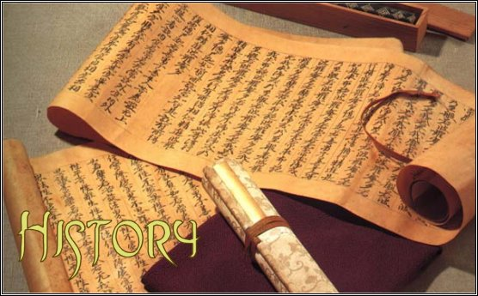
Натурфілософія
Найважливішими досягненнями філософії природи Шеллінга було використання історичного погляду на природу. Саме Шеллінг проголошує, що природа історично давніша за свідомість. Виникнення свідомості є результатом ряду змін природи.
Філософія природа Шеллінга час від часу вступала в суперечність з досягненнями природничих наук. Тому ця філософія дуже швидко втратила свій авторитет у колах природодослідників. Однак історично вона відіграла визначну роль.

Slide 6
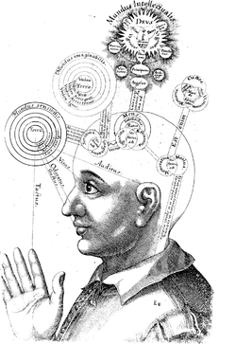
Трансцендентальний ідеалізм
Трансцендентальний ідеалізм виходить з визнання первинності суб'єктивного "Я" стосовно об'єктивного. Безпосереднім предметом вивчення трансцендентальної філософії проголошується суб'єктивне, його внутрішні акти, засобом його розгляду — "інтелектуальна інтуїція". На думку Шеллінга, традиційне повсякденне логічне мислення має форму лише розсуду, дає знання нижче порівняно з пізнанням, яке здійснює розум. Розсуд, логічне мислення стоять під владою закону суперечності. Розум же не підкоряється формальному закону суперечності (закон, згідно з яким у судженнях забороняється мати взаємозаперечні судження). Розум не підвладний забороні суперечності, він безпосередньо вбачає за суперечностями єдність протилежностей.

Slide 7
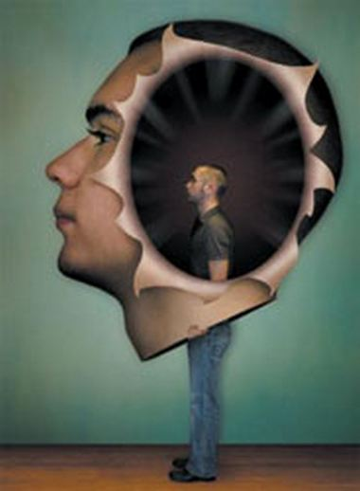
Трансцендентальний ідеалізм
У розробці поняття ступенів розвитку свідомості Шеллінг близький до "науковчення" Фіхте: свідомість починає з почуттів, потім підіймається до рівня інтелігенції, досягає межі рефлексії, остаточно завершується актом волевиявлення, з якого починається практичне "Я". На першій стадії "Я" споглядає себе як обмежене з боку "не— Я". На другій стадії до зовнішнього споглядання приєднується внутрішнє, самовідчуття при цьому домінує. Досягнувши розуміння власної спонтанності, самовизначеності, свідомість починає пізнавати себе та свої властивості як підвладні необхідності і як вільні.

Slide 8
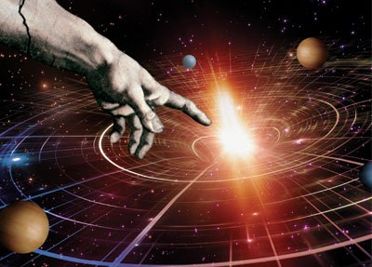
Філософія тотожності
Центральною ідеєю Шеллінга є ідея "абсолютного розуму, в якому суб'єктивне і об'єктивне — неподільні". З погляду Шеллінга, "абсолютним може бути лише самопізнання безумовної тотожності". Використовуючи вчення Фіхте про те, що межа між протилежностями завжди є їх певним поєднанням, що така межа взагалі можлива тільки тому, що протилежності у чомусь тотожні, Шеллінг шукає основу абсолютної тотожності усього існуючого, яке має ім'я "Буття".

Slide 9
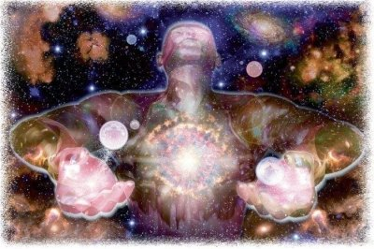
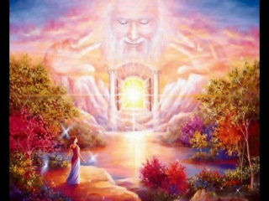
Філософія тотожності
Те, що в Абсолюті тотожне, вічне і бездоганне, у світі речей, навпаки, — поділене, множинне, неосяжне, змінюється у часі, уявляється як процес. Розвиток Абсолюту, за Шеллінгом, має цілепокладаючу форму. Крайні ступені його на одному полюся дають матерію, а на протилежному — ідею, істину пізнання. Саморозподіл Абсолюту, єдиного тотожного самому собі початку,має своєю метою самопізнання єдиного, своє власне самоусвідомлення Абсолюту. Адже Абсолют не може вдовольнитися лише несвідомою інтуїцією самого себе. Самосвідомість абсолютного розуму (Бог) неможлива без існування людини як протилежності, яка має здатність до самозміни, саморозвитку, до поступового переходу від інтелектуальної інтуїції до самосвідомості.

Slide 10

Філософія одкровення
Приблизно в 1815р. Шеллінг почав розробку "філософії міфології та одкровення", або "позитивної філософії". У своїх працях "Філософія міфології", "Філософія одкровення", "Історія новітньої філософії" він виступив з критикою раціоналістичної філософії за те, що вона відповідає лише на питання "як?", а не "що?", звинувачує її у відсутності уваги до принципу, який уможливлює усвідомити суть "речей". З його погляду, раціоналізм визнає виникнення одиничного із загальних сутностей, не вміючи пояснити відношення між собою цих сутностей, не вміючи пояснити, як з останніх виникають реальні одиничні речі.

Slide 11
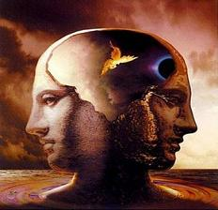
Філософія одкровення
Філософія одкровення та міфології, за Шеллінгом, розглядається у вигляді системи "теософії", не обмеженої християнською доктриною. Адже одкровення існує у всіх формах релігійності, а дохристиянська міфологія мала своєрідне історичне місце, за змістом збігалася з істинними релігійними принципами. Міфи не потребують тлумачення, вони мають власний зміст, який прозріває існуючу тотожність Абсолюту. Тому "позитивна філософія", поділена на "філософію міфу" та "філософію одкровення", об'єднує знання та віру. Віра, за Шеллінгом, це єдиний шлях до усвідомлення Абсолютної тотожності буття. Таким чином, задум Шеллінга про чіткий раціоналістичний виклад філософії тотожності в останні роки його діяльності стає ірраціоналізм.

Slide 12
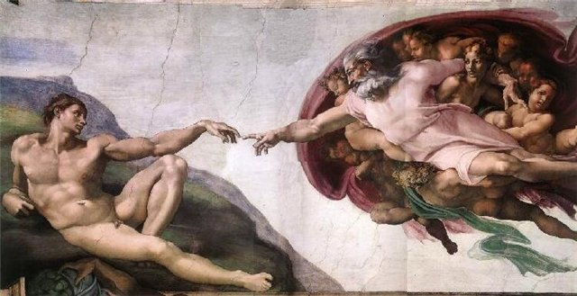
Філософія одкровення
Бог, за Шеллінгом, це передусім особистість. Різниця між Богом і людиною у тому, що Бог як особистість абсолютно вільний і нескінченний, а людина обмежена. У лекціях "Про метод академічного вивчення" (1803) Шеллінг обґрунтовує історико-критичний метод вивчення Біблії. В останні роки своєї наукової діяльності він заперечує даний метод як помилковий абсолютизм раціоналізму.

